Slide 1
DIAPORAMA 7 : Les débats électoraux

Slide 2
Pourquoi organise-t-on des débats électoraux?
L'occasion pour les chef.fe.s de partis de présenter leurs idées politiques aux électeur.rice.s.
L’opportunité aussi pour les chef.fe.s de partis de remettre en question les positions de leurs adversaires.
Permettre aux citoyen.ne.s de connaître différentes opinions politiques.

Slide 3
Mots-clés
Traits d’esprit : une remarque piquante et/ou amusante.
Gaffe : une erreur ou une bêtise qui crée un malaise.

Slide 4
Discussion
Quelles compétences et techniques sont importantes lors d’un débat? Lesquelles ne le sont pas?

Slide 5
Compétences et techniques de débat efficaces
S'exprimer clairement et avec assurance;
Réfléchir rapidement;
Clarifier ses arguments;
Fournir des exemples;
Se référer à des faits;
Faire preuve de persuasion;
Faire appel aux émotions;
Conserver un ton et un langage corporel professionnels.

Slide 6
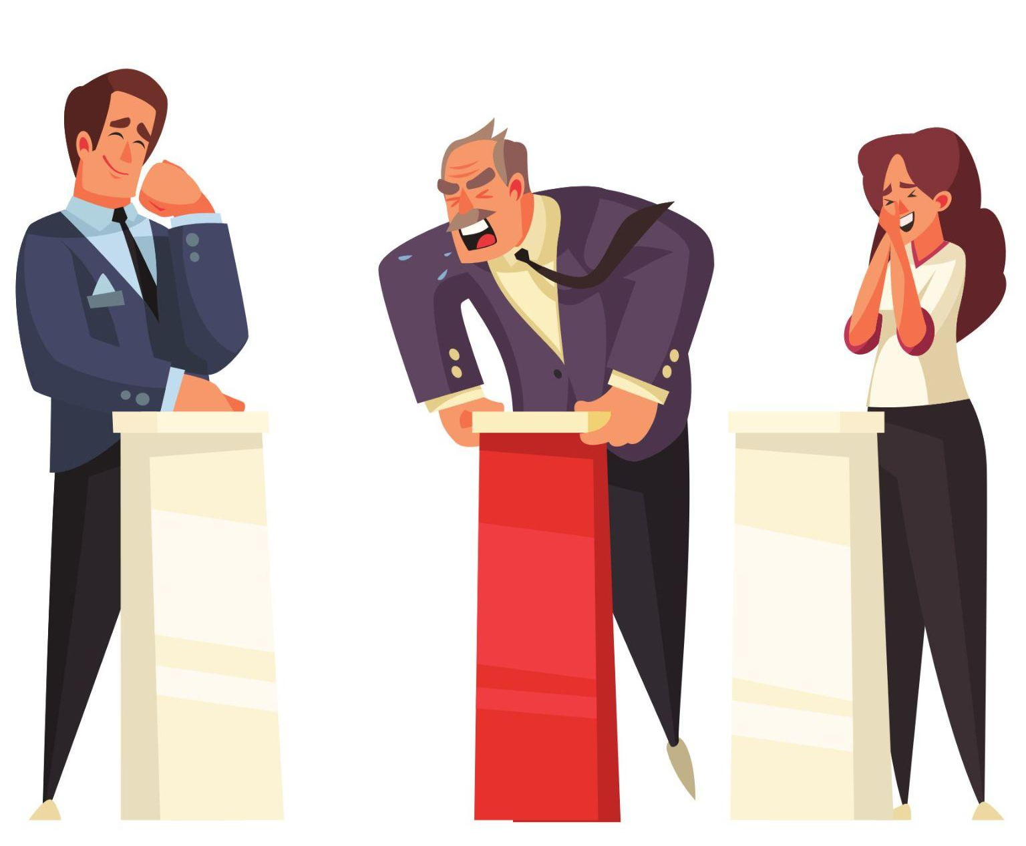
Mauvaises habitudes et attitudes lors d’un débat
Perdre le contrôle et manifester de la colère;
Ne pas être à l’écoute des autres;
Utiliser des arguments erronés;
Lancer des attaques personnelles;
Faire preuve d’un comportement non professionnel.

Slide 7
Vidéo : Logiques fallacieuses
Regardez la vidéo « Logiques fallacieuses »
Notes:
Vidéo “Logique fallacieuse” : https://www.youtube.com/watch?v=5SJ-5SFlWlo

Slide 8
Logique fallacieuse
Une logique fallacieuse désigne une forme d’argument erroné.
Ces arguments peuvent sembler convaincants, mais si vous les examinez de plus près, ils ne résistent pas à l'épreuve de la logique.

Slide 9
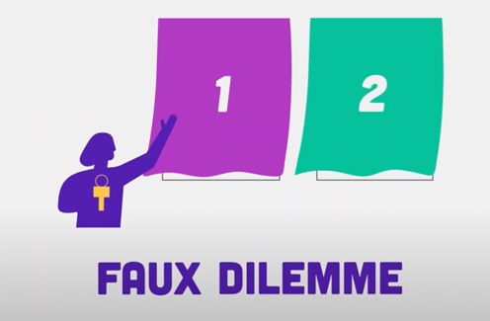
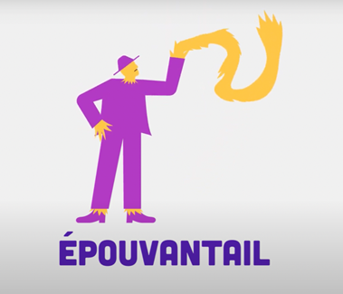
Types de raisonnements fallacieux

Slide 10
L’argument d’autorité
Affirmer que quelque chose est vrai parce qu’un.e expert.e sur le sujet l'a dit.
Exemple : Je peux manger autant de chocolat que je veux parce que la mère de mon ami est une scientifique et a dit que je pouvais le faire.

Slide 11
La pente glissante
Croire qu'un petit changement va conduire à un véritable désastre.
Exemple : « Si je te laisse te coucher 10 minutes après ton heure pour aller dormir, tu voudras rester debout 1 heure, puis 2 heures, et tu finiras par ne pas dormir du tout! »

Slide 12
L’appel à la tradition
Affirmer que quelque chose est juste, car il en a toujours été ainsi.
Exemple : La pêche a été interdite dans mon village. C'est absurde, j'ai pêché ici toute ma vie. Elle devrait encore être autorisée.

Slide 13
L’attaque personnelle
Ignorer les arguments de son interlocuteur.rice en l'attaquant personnellement.
Exemple :
Politicien.ne 1 : « Je me battrai contre la pauvreté au Canada. »
Politicien.ne 2 : « Que sait-iel de la pauvreté? Sa famille a toujours été riche et il a toujours travaillé en politique. »

Slide 14
Le faux dilemme
Présenter seulement deux solutions à un problème alors que d'autres options seraient aussi envisageables.
Exemple : « Votez pour moi ou vivez avec des taxes plus élevées pendant quatre ans. »

Slide 15
L’épouvantail
Déformer délibérément l'argument de quelqu'un pour rendre ses propos plus faciles à attaquer.
Exemple :
Politicien.ne 1 : « Je pense que nous devrions dépenser moins pour l'armée. »
Politicien.ne 2 : « Mon adversaire veut laisser le pays sans défense. Nous méritons mieux. »

Slide 16
Évaluer un débat électoral
Pouvez-vous identifier un ou plusieurs arguments erronés avancés par le.la chef.fe de parti?
Quels arguments étaient les plus convaincants et pourquoi?
Vos opinions sur les chef.fe.s de partis ou sur des enjeux politiques ont-elles changé au cours du débat?
Vos préoccupations ont-elles été prises en compte au cours du débat? Quelles autres questions souhaiteriez-vous poser aux chef.fe.s de parti?

